Slide 1
Проект: “Расписание IT-CUBE”
Выполнил: Шарапов Антон
Площадка: Новосибирская классическая гимназия №17

Slide 2
Цель и задачи проекта:
Цель - Создание удобного мобильного приложения-расписания для площадки IT-Cube.
Задачи:
1. Проанализировать материалы и возможные решения по данной теме.
2. Осуществить работу приложения с реляционной базой данных с помощью SQLite .
3. Реализовать облачное хранение и обновление базы данных с помощью сервисов FireBase.

Slide 3

Возможности и дизайн приложения:
1. Удобная навигация для выбора необходимого расписания
(по учителям, по предметам, по кабинетам).
2. При выборе интересующего вас мы получаем 6 вкладок, которые соответствуют рабочим дням недели. Пре переходе устанавливается текущий день недели.

Slide 4
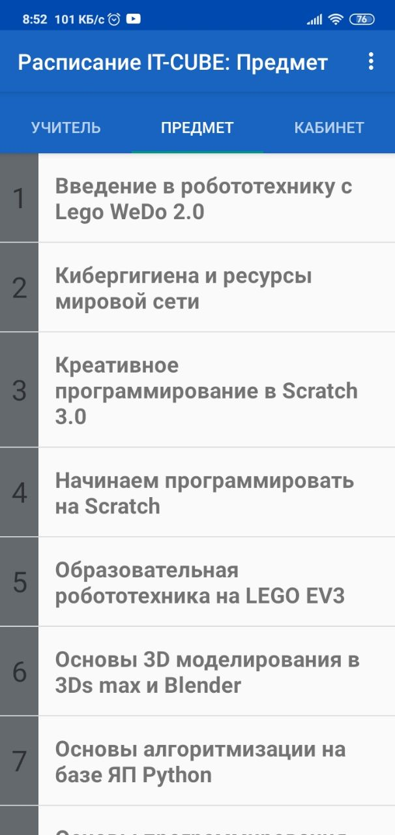
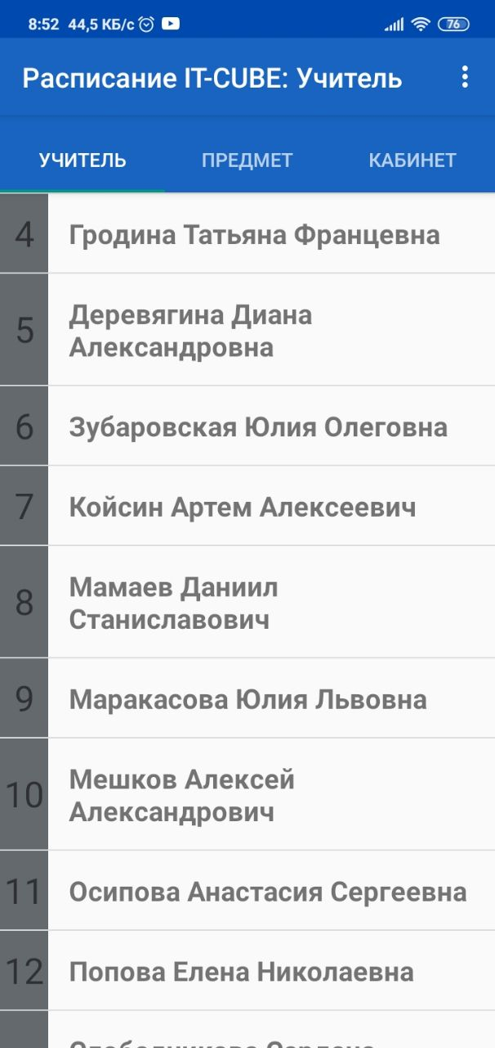
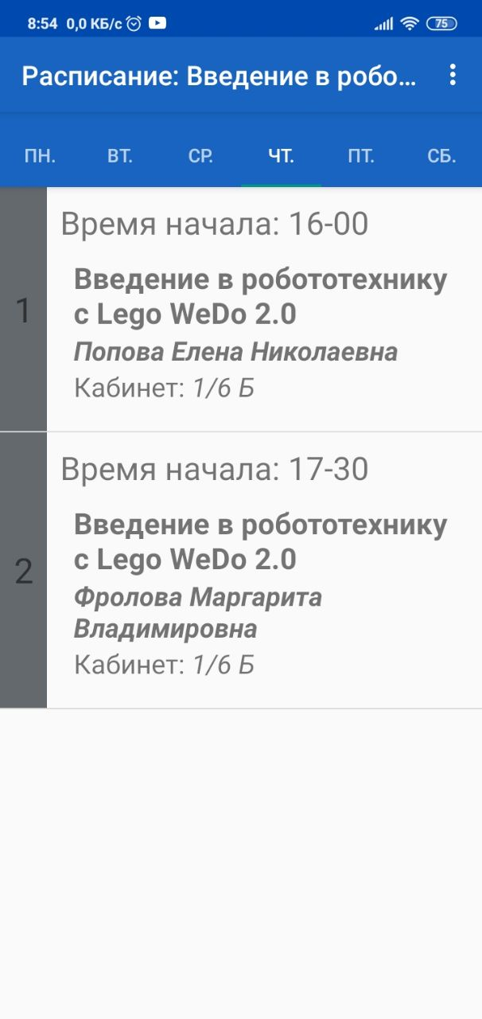

Slide 5
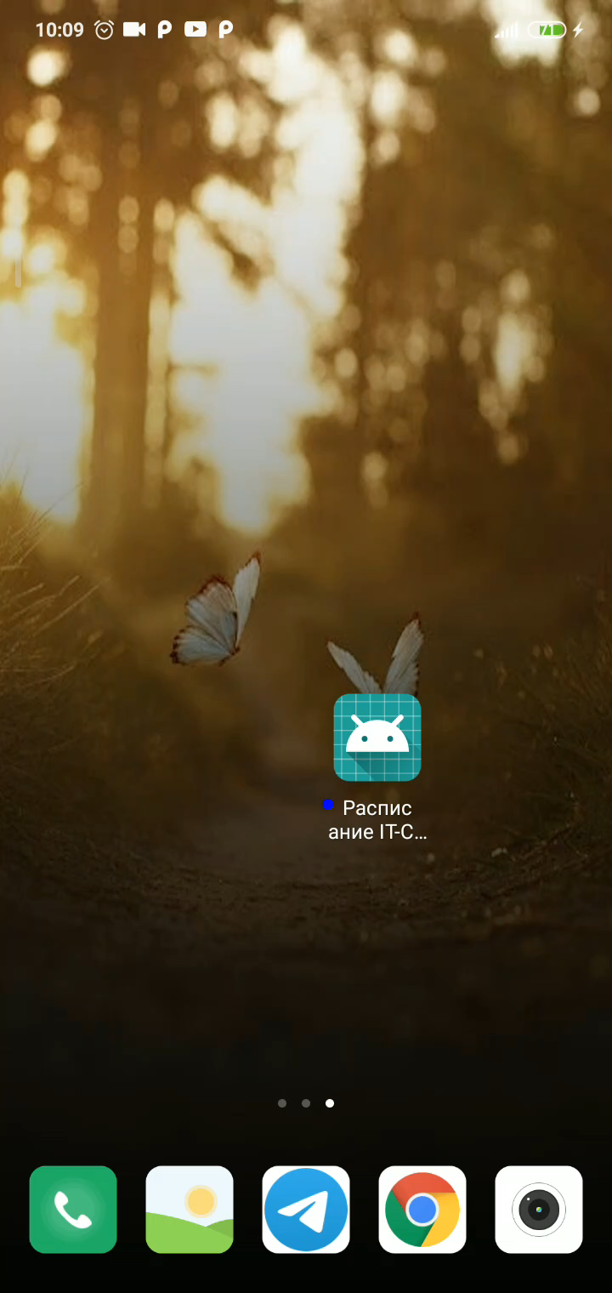
Первый запуск приложения на устройстве:

Slide 6
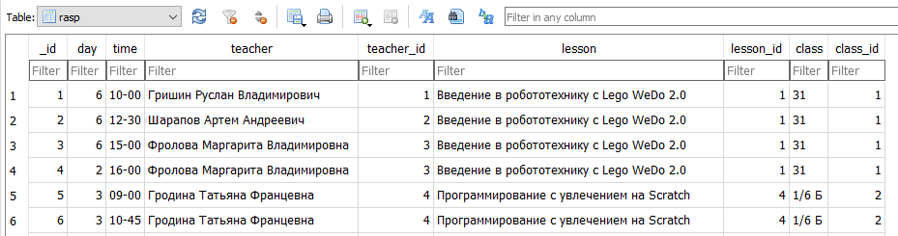
Технические особенности приложения:
1. Информация хранится в реляционной базе данных, под управлением класса DatabaseHelper, который наследуется от SQLiteIoenHelper, заполнение элементов ListView происходит с помощью Класса, наследованного от SimpleCursorAdapter

Slide 7
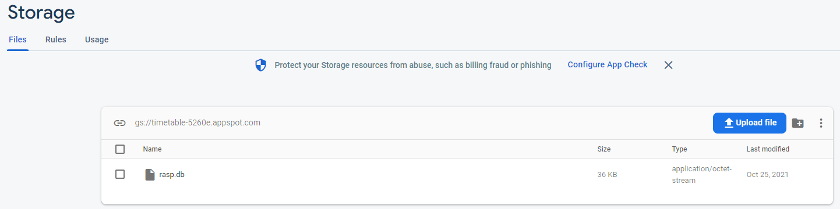

Технические особенности приложения:
2. Облачное хранение реализовано с помощью сервисов FireBase Storage. Так же при обновлении базы данных на серверах FireBase, приложение, при доступе в сеть в автоматическом порядке скачает новую версию базы данных.

Slide 8
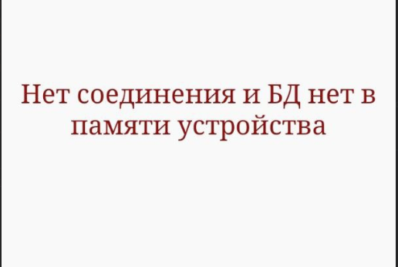
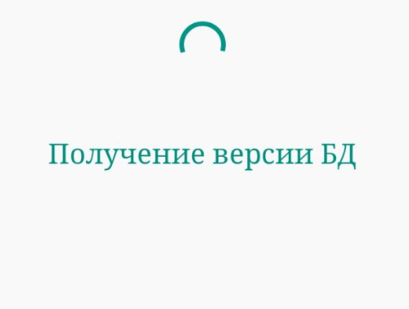
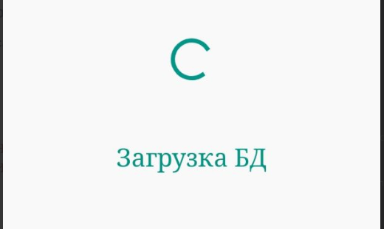
Технические особенности приложения:
3. Многопоточность в приложении реализована с помощью класса Header и классов, которые реализую интерфейс Runnable. Header добавляет в стек потоков потоки обновления статуса подключения устройства к сети Интернет и статуса процесса соединения с сервисами FireBase.

Slide 9
Перспективы и направления развития приложения:
1. Осуществление красивого графического пользовательского интерфейса.
2. Добавление возможности добавлять в облако расписания с других площадок.
3. Добавление возможности локально добавлять в приложение собственных необходимых баз данных.

Slide 10
Спасибо за внимание!

